Slide 1
第19讲上机
Java网络编程

Slide 2
课程回顾
IP地址是网络中计算机的唯一标识
TCP即传输控制协议。Java网络编程中使用TCP协议需提供ServerSocket和Socket类，ServerSocket类的accept()方法用于监听客户端的请求
UDP即用户数据报协议，使用DatagramSocket发送和接收信息。UDP协议中，数据的传输均通过DatagramPacket类型实现
TCP和UDP是Java网络编程中的传输方式。TCP提供两台计算机之间可靠无差错的数据传输，但性能和效率较低；UDP不保证可靠数据的传输，但性能和效率较高。在实际网络编程中建议根据系统的特点和需要，具体选择合适的方式

Slide 3
TCP与UDP
TCP与UDP协议比较
TCP | UDP
传输控制协议 | 用户数据报协议
提供可靠无差错的数据传输 | 不能保证数据的可靠传输
资源消耗较大,性能和效率较低 | 资源消耗小，性能和效率较高

Slide 4
上机内容
网络编程基本知识
TCP网络编程
UDP网络编程

Slide 5
上机目标
掌握网络编程基本知识
掌握TCP服务器端与客户端的通信
掌握UDP服务器端与客户端的通信

Slide 6
上机作业1
使用TCP协议编写程序实现客户端向服务器端发送信息
  要求从客户端控制台输入信息，发送到服务器端。
  再根据服务器端收到的信息，处理后返回客户端
    如果输入的是1，就从服务器端返回“Hello”
    如果输入的是2，就从服务器返回“Hello ZTE”
    如果输入的是3，就从服务器返回“bye bye”，然后结束对话

Slide 7
上机作业1
思路：
  如果需要一个服务器端支持多个客户端，必须使用线程
  当服务器端接收到一个连接时，启动一个专门的线程来处理和该客户端的通讯即可
将服务器端分成两个部分：
  一个部分专门用于接收客户端连接，然后开户专门的逻辑线程处理此连接；
  另一个部分专门实现对客户端连接的逻辑处理，将处理的逻辑放置在run()方法中

Slide 8
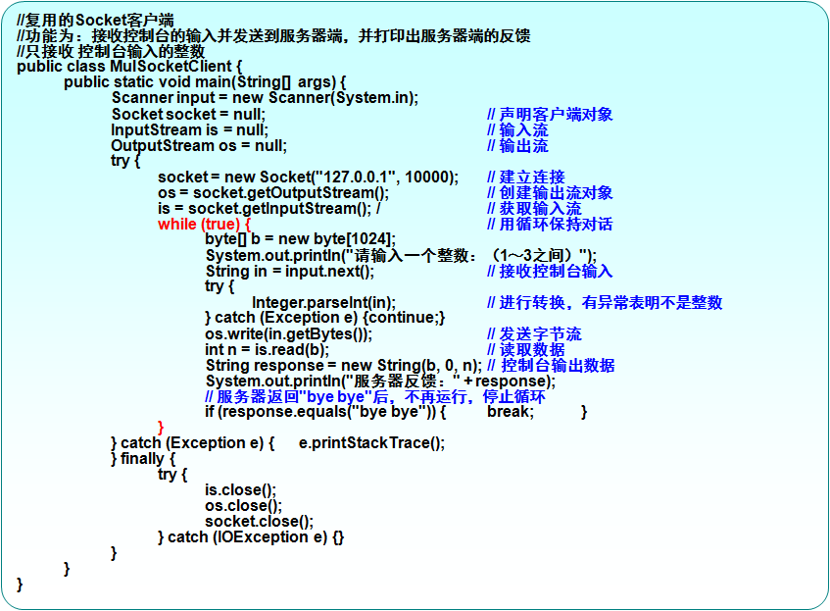
客户端程序

Slide 9
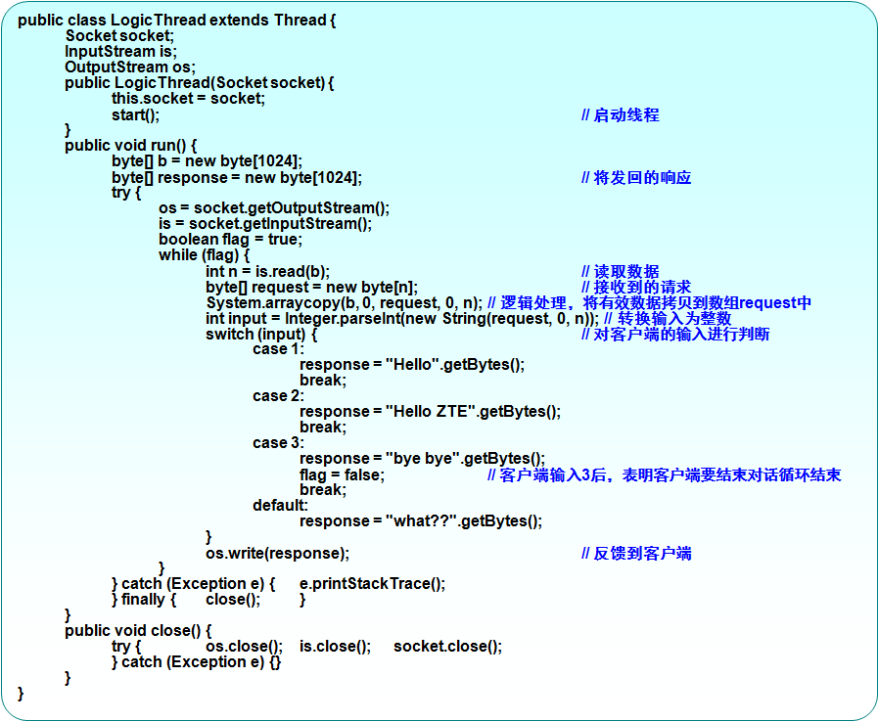
处理连接的线程
将对数据的逻辑处理写在run()方法中
实现多线程，对连接进行处理

Slide 10
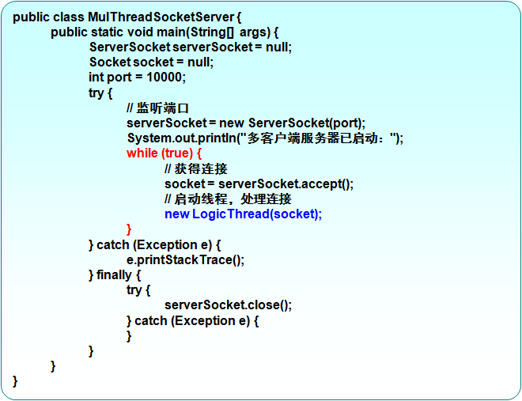
服务器端程序
只要将获得的连接传递给处理线程即可
用一个死循环保证服务器端一直运行
在线程中处理连接对象

Slide 11
上机作业2
使用UDP协议编写程序完成功能：
  将当前系统时间从客户端发送到服务器端
  在服务器端收到信息后，向客户端返回“OK”
Notes:
UDP(User Datagram Protocol)，中文意思是用户数据报协议。
使用此方式无需建立专用的虚拟连接，对于服务器的压力比TCP小很多。最大的不足是传输不可靠。

Slide 12
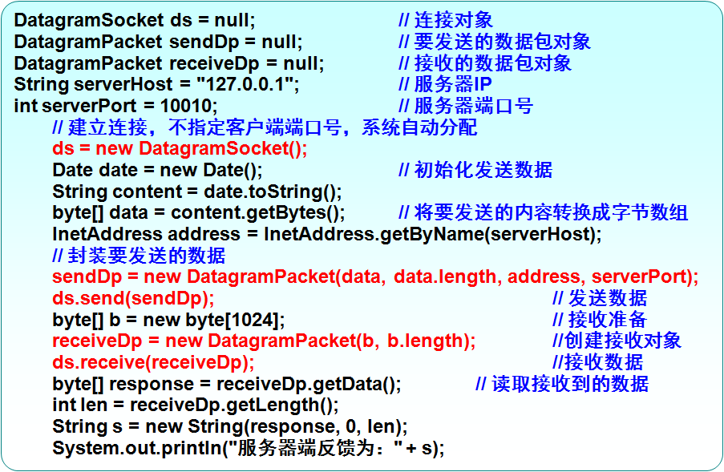
UDP客户端程序

Slide 13
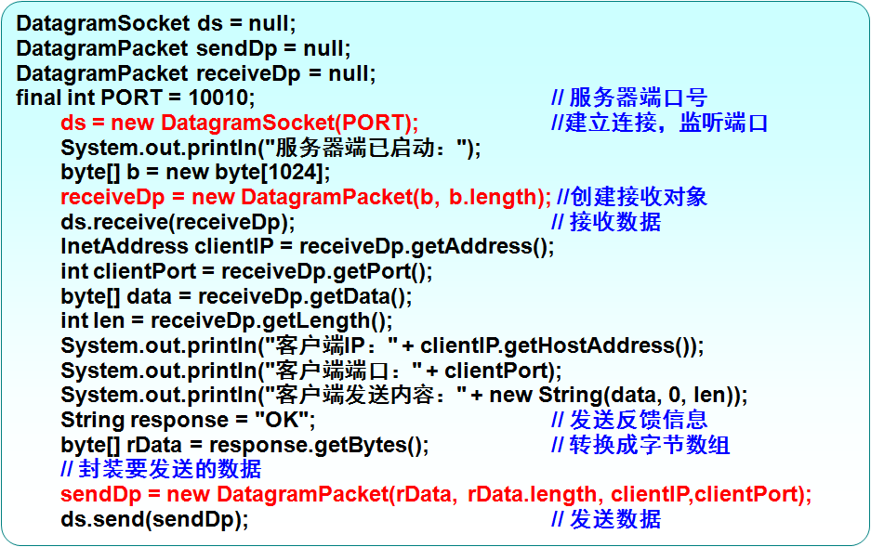

UDP服务器端程序

Slide 14
课后作业1
教材：P334：质数判别：以TCP方式实现
功能要求：
  客户端程序接收用户输入的数字，当用户输入小于2的数字，以及输入的内容不是自然数时，属于非法输入
  客户端如果输入了"quit"，表示结束对话
  将用户输入的内容发送给服务器端，服务器端判断客户端发送的数字是否是质数，并将判断的结果反馈给客户端
  客户端根据服务器端的反馈显示判断结果

Slide 15
课后作业1
思路：
  客户端程序功能：
    接收用户控制台输入
    判断输入内容是否合法
    按照协议格式生成发送数据
    发送数据
    接收服务器端反馈
    解析服务器端反馈信息，并输出
  服务器端程序功能：
    接收客户端发送的数据
    按照协议格式解析数据
    判断数字是否是质数
    根据判断结果，生成反馈数据
    将数据反馈给客户端

Slide 16
课后作业2
教材：P345：猜数字小游戏：以TCP方式实现
功能要求：
  当客户端第一次连接到服务器时，服务器端产生一个［0～50］之间的随机整数
  客户端输入整数来猜该数字，每次客户端输入数字后，发送给服务器端
  服务器端判断该客户端发送的数字和随机数字的关系，并反馈比较结果
  客户端总共有5次猜的机会，猜中时提示猜中，当输入“quit”时结束程序

Slide 17
课后作业2
思路：
  客户端程序功能：
    接收用户控制台输入
    判断输入内容是否合法
    按照协议格式发送数据
    根据服务器端的反馈给出相应提示
  服务器端程序功能：
    接收客户端发送数据
    按照协议格式解析数据
    判断发送过来的数字和随机数字的关系
    根据判断结果产生反馈数据
    将反馈数据发送给客户端

Slide 18
课外作业1、2
使用UDP方式分别实现课后作业1和课后作业2

Slide 19
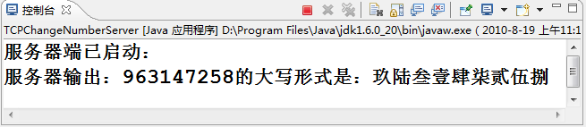
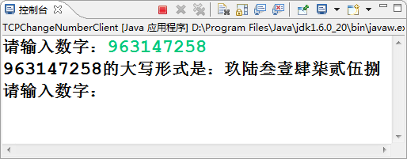
课外作业3
分别使用TCP方式和UDP方式，实现将客户端输入的阿拉伯数字转换为中文大写数字

